Slide 1
Международный терроризм- угроза национальной безопасности России

Slide 2
Цель урока: - познакомиться с понятиями «терроризм» и «международный терроризм»; - рассмотреть примеры международных террористических актов

Slide 3
Терроризм – это
опаснейшее преступление против человечества, крайняя форма проявления насилия и жестокости в отношении человека или государства.

Slide 4
Отличительные особенности терроризма
Порождает высокую общественную опасность.
Публичный характер.
Преднамеренное создание обстановки страха, подавленности, напряженности.
Психологическое воздействие.

Slide 5
Современный терроризм- это серии разнообразных террористических акций, направленных против широкого круга лиц и объектов, тщательно подготовленные и осуществляемые квалифицированными кадрами и хорошо организованными группировками.

Slide 6
Международный терроризм- организованная сеть террористов, осуществляющая акции, проводимые с целью подрыва конституционного строя отдельных стран либо международного правопорядка или международных отношений в целом.

Slide 7
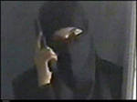
В России террористическими признаны порядка 17 организаций, в США – 42.
Аль – Кайда создана в 1998 году Усамой Бен Ладеном.
Братья мусульмане.
Серые волки
ХАМАС
Хезболлах
Талибан

Slide 9
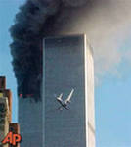

Slide 11
БЕСЛАН

Slide 12
ВСЕГО ЗАЛОЖНИКОВ 1128, ПОГИБЛО 318 ЧЕЛОВЕК ИЗ НИХ 186 ДЕТЕЙ

Slide 13
ПОГИБЛО 10 СОТРУДНИКОВ ФСБ, 2 СОТРУДНИКА МЧС

Slide 15
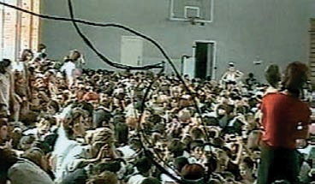

Slide 16
БОРЬБА С ТЕРРОРИЗМОМ ПРЕДПОЛАГАЕТ
НЕОБХОДИМОСТЬ КОНСОЛИДАЦИИ УСИЛИЙ ПО БОРЬБЕ С ТЕРРОРИЗМОМ
БОРЬБА ДОЛЖНА БЫТЬ БЕЗ «ДВОЙНЫХ СТАНДАРТОВ»
ПОНИМАНИЕ ПРИЧИН ПОРАЖДАЮЩИХ ТЕРРОРИЗМ, И ТОЛКАЮЩИЙ ЛЮДЕЙ СОВЕРШАТЬ МАССОВЫЕ УБИЙСТВА

Slide 17
ВОПРОСЫ
ЧТО ОЗНАЧАЕТ СЛОВО «ТЕРРОР»?
В ЧЕМ ОСОБЕННОСТЬ СОВРЕМЕННОГО ТЕРРОРИЗМА?
ЧТО ТАКОЕ ТЕРРОРИСТИЧЕСКАЯ ОРГАНИЗАЦИЯ?
О КАКИХ ТЕРРОРИСТИЧЕСКИХ АКТАХ ВЫ СЕГОДНЯ УЗНАЛИ?

Slide 18
ДОМАШНЕЕ ЗАДАНИЕ
ПРОЧИТАТЬ СТРАНИЦЫ УЧЕБНИКА 52 -54

Slide 19
Весь мир – мой храм,
Любовь – моя святыня,
Вселенная – Отечество мое!
Х. ХЕТАГУРОВ

